Slide 1

ANTIOQUIA 2030: EL RETO EMPRESARIAL
Actividad interdisciplinaria · Una empresa, diferentes miradas, una decisión gerencial
Caso integrador: Café de Montaña Antioqueño S.A.S.
Facultad de Ciencias Administrativas · Administración de Empresas · Modalidad virtual
Economía · Emprendimiento · Proyectos · Logística y Comercio Exterior · Duración: 2 horas
Notes:
Encuentro interdisciplinario del programa de Administración de Empresas. Esta presentación cubre únicamente la contextualización de la actividad y la presentación del caso empresarial. Las intervenciones de cada docente y sus preguntas se desarrollan en vivo.

Slide 2

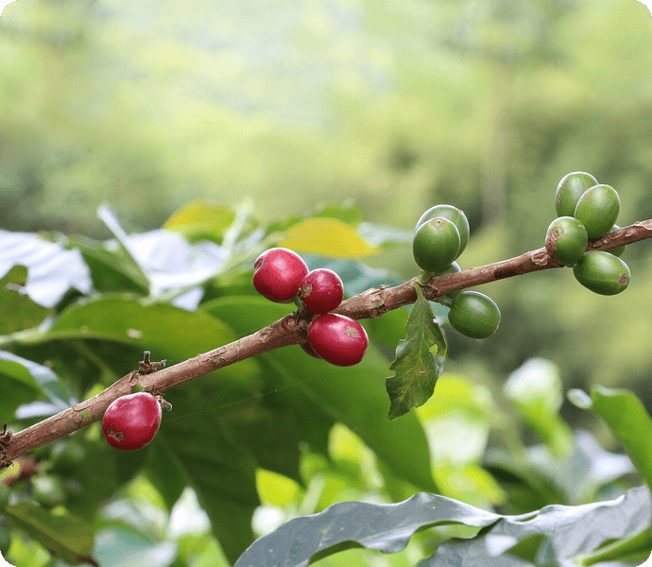
De qué se trata este encuentro
Un mismo caso empresarial, analizado al tiempo por cuatro asignaturas. El propósito no es que todos los docentes dicten una clase sobre el mismo tema, sino que cada disciplina aporte una mirada diferente sobre el mismo problema.
1
Una sola empresa
Todos los estudiantes trabajan sobre la misma organización y sobre la misma decisión estratégica.
2
Cuatro miradas simultáneas
Economía, Emprendimiento, Proyectos y Logística contextualizan, analizan y provocan la discusión.
3
Una actividad por asignatura
Al finalizar, cada docente plantea un producto distinto, alineado con sus resultados de aprendizaje.
El café en el árbol: el origen del caso que vamos a analizar
Notes:
Aclarar desde el inicio que no se busca una única respuesta correcta. El valor está en descubrir que una decisión empresarial exige varias perspectivas simultáneas.

Slide 3

Cómo vamos a trabajar
La metodología combina estudio de caso, análisis interdisciplinario y actividades disciplinares. El encuentro dura aproximadamente dos horas y reúne a estudiantes y docentes de las cuatro asignaturas participantes.
1
2
3
4
Estudio de caso
Encuentro interdisciplinario
Discusión con estudiantes
Actividad por asignatura
Se presenta una empresa antioqueña real en su contexto y la decisión que debe tomar.
Los docentes contextualizan, analizan y muestran las variables que hay detrás de la decisión.
El grupo participa, aporta criterios y descubre la información que hace falta para decidir.
Cada docente deja un producto distinto sobre el mismo caso, según su asignatura.
Programa: Administración de Empresas
Modalidad: Virtual
Duración: 2 horas aproximadamente
Participantes: Estudiantes y docentes
Notes:
Momento 1: encuentro interdisciplinario. Momento 2: actividades de profundización por asignatura. La interdisciplinariedad se conserva sin perder la identidad curricular de cada curso.

Slide 4
Cuatro miradas sobre una misma empresa
Cada docente entra al caso desde su disciplina. Ninguna mirada resuelve el problema por sí sola: la decisión gerencial aparece cuando las cuatro se integran.
ECONOMÍA
EMPRENDIMIENTO
PROYECTOS
LOGÍSTICA Y COMERCIO EXTERIOR
El entorno condiciona la decisión
Crecer no significa simplemente vender más
Una buena idea necesita convertirse en un proyecto viable
Una oportunidad comercial debe poder convertirse en una operación eficiente
Qué está pasando afuera
Dónde está la oportunidad
Cómo se convierte en realidad
Cómo se hace funcionar
La pregunta que acompaña todo el encuentro es la misma para las cuatro asignaturas; lo que cambia es el lente con el que se analiza.
Notes:
Presentar las cuatro áreas participantes y a los docentes que intervendrán. Las intervenciones son breves: contextualizar y problematizar, no dictar una clase completa.

Slide 5

EL CASO INTEGRADOR
Café de Montaña Antioqueño S.A.S.
Una empresa local frente al reto de crecer
Notes:
Transición: dejamos la metodología y entramos en la empresa. A partir de aquí, todo lo que se cuenta es el contexto que los estudiantes necesitan para analizar el caso.

Slide 6
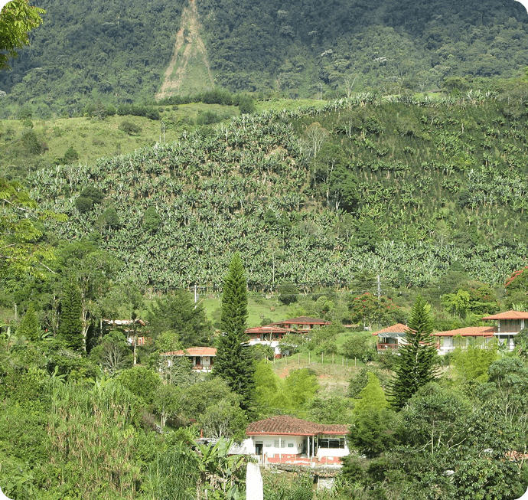
La historia de la empresa
Café de Montaña Antioqueño S.A.S. es una empresa mediana ubicada en Antioquia, creada hace aproximadamente ocho años por un grupo de emprendedores interesados en transformar y comercializar el café producido por pequeños productores del departamento.
Ocho años de trayectoria
Un proyecto emprendedor que se consolidó como empresa mediana.
Raíz local
Compra café a productores de diferentes municipios de Antioquia.
Marca propia
Transforma el grano y lo comercializa bajo su propio sello.
Paisaje cafetero antioqueño: el territorio donde opera la empresa
Notes:
Insistir en el origen emprendedor: la empresa nació de una oportunidad identificada por un grupo de personas, no de un gran capital. Ese detalle explica sus limitaciones actuales de recursos.

Slide 7
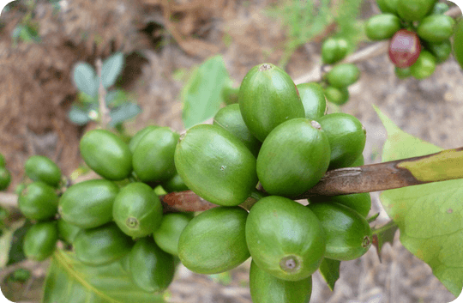
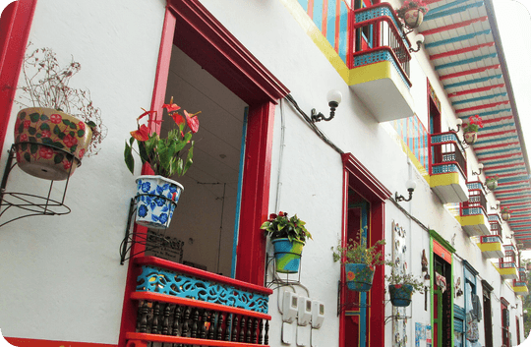
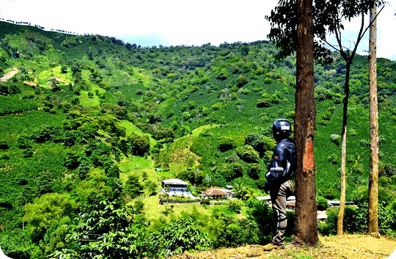
El origen: los pequeños productores
La materia prima proviene de fincas de distintos municipios del departamento. Esa dispersión geográfica es, al mismo tiempo, la riqueza de la marca y uno de sus mayores desafíos operativos.
El grano en el árbol
Los territorios
Las fincas proveedoras
Café cultivado por familias productoras en varios municipios de Antioquia.
Municipios cafeteros con identidad propia, que la marca reivindica como origen.
Unidades productivas pequeñas, dispersas y con capacidades muy distintas entre sí.
Notes:
Registro fotográfico del origen. Vale la pena señalar que comprar a muchos productores pequeños implica variabilidad de calidad, de volumen y de tiempos de entrega.

Slide 8
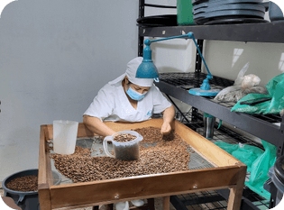

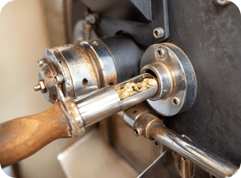
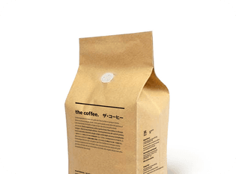

De la finca a la marca: el proceso
La empresa no solo comercializa: transforma. Compra el café, lo selecciona, lo procesa, lo tuesta, lo empaca y lo vende bajo una marca propia. Cada eslabón agrega valor y, también, costo.
1
2
3
4
5
Selección
Transformación
Tostión
Empaque
Marca propia
Clasificación del grano comprado a los productores.
Beneficio y preparación del café antes del tueste.
El perfil de tueste define el carácter del producto.
Presentación, conservación y trazabilidad del producto.
El café llega al mercado con sello e identidad propios.
Notes:
Cadena interna de valor: compra, selección, transformación, tostión, empaque y comercialización. Este esquema será el punto de partida del análisis logístico.

Slide 9

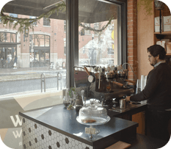
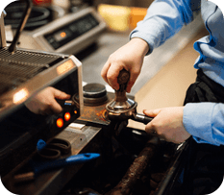



Dónde vende hoy la empresa
Durante los últimos años la empresa se ha posicionado principalmente en Antioquia, a través de seis canales que conviven al mismo tiempo y que exigen respuestas comerciales y logísticas distintas.
Supermercados regionales
Tiendas especializadas
Restaurantes
Hoteles
Clientes institucionales
Comercio electrónico
Notes:
Seis canales, seis lógicas distintas de precio, volumen, frecuencia y entrega. Este es el mapa comercial que la empresa quiere ampliar.

Slide 10

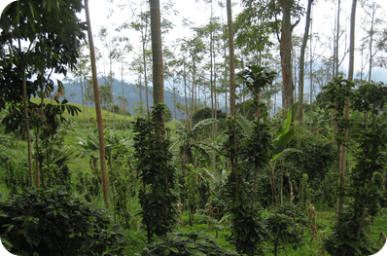
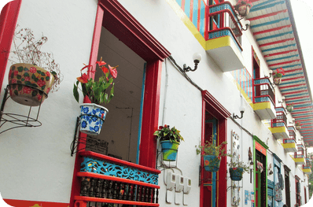
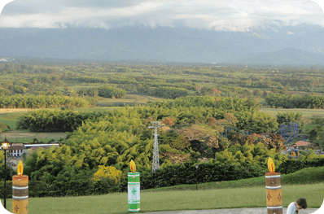
La promesa que sostiene la marca
Toda la propuesta comercial de la empresa se ha construido alrededor de cuatro conceptos. No son adornos publicitarios: son compromisos que condicionan sus costos, sus proveedores y su forma de operar.
Calidad
Origen
Producto local
Sostenibilidad
Control del grano en cada etapa, desde la compra hasta la taza.
El café tiene procedencia identificable y territorio reconocible.
Valor generado en Antioquia, con productores del departamento.
Compromiso con la cadena productiva y con el entorno.
Notes:
Calidad, origen, producto local y sostenibilidad. Guardar esta lámina: la sostenibilidad reaparecerá como discusión de costo frente a ventaja competitiva.

Slide 11

EL RETO
La empresa ha logrado crecer
Ahora enfrenta una decisión que puede determinar su futuro
Notes:
Cambio de tono: hasta aquí la historia es de éxito. A partir de este punto entra la tensión que da sentido al caso.

Slide 12

La oportunidad sobre la mesa
La gerencia identificó que existe espacio para ampliar el negocio. Algunos clientes han manifestado interés en comercializar sus productos en otras ciudades del país, y con ello aparecieron otros frentes de crecimiento.
Nuevos productos
Café premium
Comercio electrónico
Mercados especializados
Turismo y experiencias alrededor del café
Nuevos canales de distribución
Internacionalización
Siete frentes posibles de crecimiento identificados por la gerencia.
Notes:
Todas son oportunidades reales, pero la empresa no puede perseguirlas todas al mismo tiempo. Ahí nace la tensión gerencial del caso.

Slide 13
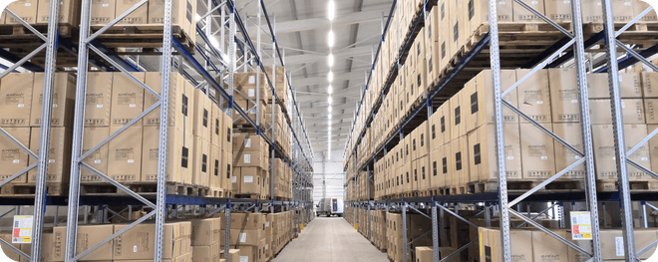
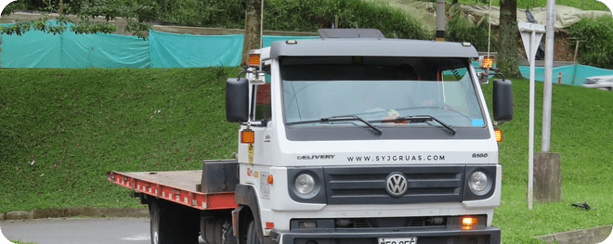
Crecer exige invertir
La empresa no tiene recursos ilimitados. Para crecer necesita realizar inversiones simultáneas en nueve frentes, y además enfrentar un aumento en la complejidad de su operación.
Maquinaria
Tecnología
Almacenamiento
Talento humano
Marketing
Sistemas de información
Inventarios
Transporte
Distribución
Y con el crecimiento aumenta la complejidad de toda la operación
Notes:
Nueve frentes de inversión y una operación más compleja. Este es el contrapeso real de la oportunidad presentada en la lámina anterior.

Slide 14
Las cuatro alternativas de la Junta Directiva
La Junta Directiva puso sobre la mesa cuatro caminos posibles, y considera también la posibilidad de combinar varios de ellos.
1
2
3
4
Alternativa 1
Alternativa 2
Alternativa 3
Alternativa 4
Consolidar el mercado antioqueño antes de crecer
Expandirse hacia otras ciudades de Colombia
Desarrollar nuevos productos y fortalecer los canales digitales
Prepararse para una futura internacionalización
La Junta también contempla combinar varias alternativas antes de definir el rumbo.
Notes:
Las alternativas no son excluyentes. Conviene que los estudiantes noten que combinar también es una decisión, con sus propios costos.

Slide 15
PREGUNTA CENTRAL DEL CASO
¿Qué estrategia debería implementar Café de Montaña Antioqueño S.A.S. para crecer de manera competitiva, rentable y sostenible?
Esta pregunta acompaña todo el encuentro. Cada área del conocimiento la analiza desde una perspectiva diferente.
Notes:
Dejar esta lámina visible unos segundos. Es el hilo conductor de las cuatro intervenciones y del trabajo posterior por asignatura.

Slide 16
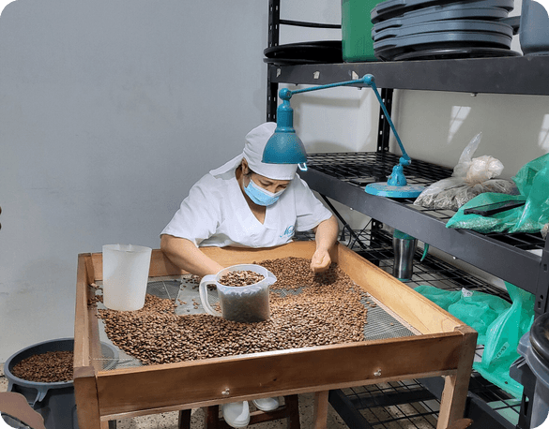
Apertura: la primera pregunta es para ustedes
Antes de que intervenga cada área del conocimiento, la discusión arranca con los estudiantes. La respuesta a esta pregunta revela qué información considera necesaria un equipo directivo antes de decidir.
Si ustedes fueran la Junta Directiva de Café de Montaña Antioqueño, ¿qué información necesitarían antes de decidir si la empresa debe crecer?
Las respuestas pueden recogerse por el chat o con una herramienta interactiva. El moderador las agrupa y las conecta con las cuatro áreas del conocimiento.
Notes:
Garantizar la participación: dar un minuto para escribir en el chat y leer en voz alta tres o cuatro respuestas antes de continuar.

Slide 17

Preguntas desde Economía
ÁREA: ECONOMÍA
El entorno condiciona la decisión
El propósito no es una clase extensa de teoría económica, sino usar conceptos económicos para leer el caso.
1
¿Crecer en este momento representa una oportunidad o un riesgo para la empresa?
4
¿Es conveniente depender exclusivamente del mercado antioqueño?
2
¿Qué variables económicas podrían modificar la decisión de inversión?
5
¿Qué tendría que analizar la empresa antes de considerar un mercado internacional?
3
¿Qué podría ocurrir si la empresa se endeuda para financiar su expansión?
PREGUNTA DE CIERRE
¿Qué información económica necesitarían ustedes para recomendarle a la Junta Directiva crecer o no crecer?
Notes:
Área de Economía. Enfatizar que las variables del entorno no se controlan, pero sí se anticipan.

Slide 18
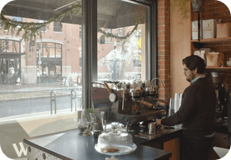
Preguntas desde Emprendimiento
ÁREA: EMPRENDIMIENTO
Crecer no significa simplemente vender más
La discusión se desplaza hacia el mercado y hacia la capacidad de la empresa para generar valor: necesidades del consumidor, propuesta de valor, segmentación, innovación y modelo de negocio.
1
¿Qué oportunidad de negocio está desaprovechando actualmente Café de Montaña?
4
¿Qué tendría que cambiar en su modelo de negocio para llegar a nuevos mercados?
2
¿Debería la empresa vender más del mismo producto o crear una nueva propuesta de valor?
5
¿La sostenibilidad puede convertirse en una ventaja competitiva o solamente representa un costo adicional?
3
¿Qué estaría dispuesto a pagar el cliente y por qué?
PREGUNTA DE CIERRE
Si ustedes fueran los emprendedores, ¿qué nueva oportunidad desarrollarían y para qué tipo de cliente?
Notes:
Área de Emprendimiento. Retomar la lámina de la promesa de marca: calidad, origen, producto local y sostenibilidad.

Slide 19
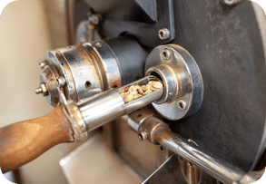
Preguntas desde Proyectos
ÁREA: PROYECTOS
Una buena idea necesita convertirse en un proyecto viable
Identificar una oportunidad no significa que pueda ejecutarse. La empresa debe definir qué quiere lograr, cuánto cuesta, qué recursos necesita, cuánto tiempo requiere, qué riesgos enfrenta, cómo lo financia y cómo mide resultados.
1
¿Qué proyecto debería ejecutar primero la empresa?
4
¿Cómo podría financiar el proyecto?
2
¿Debe realizar todas las inversiones al mismo tiempo o hacerlo por etapas?
5
¿Qué riesgos podrían hacer fracasar la iniciativa?
3
¿Qué recursos necesita para ejecutar la estrategia?
6
¿Qué indicadores deberían utilizarse para determinar si el proyecto fue exitoso?
PREGUNTA DE CIERRE
Si solamente pudieran ejecutar una iniciativa durante el próximo año, ¿cuál elegirían y por qué?
Notes:
Área de Proyectos. La pregunta de cierre obliga a priorizar: es el corazón de la gestión de portafolio.

Slide 20
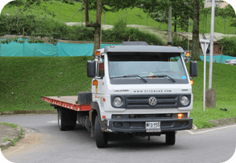
Preguntas desde Logística
ÁREA: LOGÍSTICA Y COMERCIO EXTERIOR
Una oportunidad comercial debe poder convertirse en una operación eficiente
Productores → Abastecimiento → Transformación → Almacenamiento → Transporte → Distribución → Cliente. Una empresa puede tener un producto excelente y un mercado atractivo, y aun así fracasar si la cadena no responde.
1
¿La cadena logística actual está preparada para soportar el crecimiento?
5
¿Qué riesgos existen en el abastecimiento desde diferentes municipios?
2
¿Qué ocurriría con los costos si la empresa empieza a vender en otras ciudades?
6
¿Qué tecnología podría mejorar la gestión logística?
3
¿Dónde debería almacenar sus productos?
7
¿Qué tendría que cambiar si posteriormente decide exportar?
4
¿Cómo debería gestionar sus inventarios?
PREGUNTA DE CIERRE
¿Qué debería solucionar primero la empresa en su cadena logística antes de iniciar la expansión?
Notes:
Área de Logística y Comercio Exterior. Conectar con la lámina del proceso productivo y con los nueve frentes de inversión.

Slide 21
Momento de integración
Después de las cuatro intervenciones se retoma la pregunta central. Ahora corresponde relacionar las cuatro perspectivas: cada área responde una pregunta distinta y, encadenadas, conducen a la decisión gerencial.
1
2
3
4
5
ECONOMÍA
→
EMPRENDIMIENTO
→
PROYECTOS
→
LOGÍSTICA
→
ADMINISTRACIÓN
¿Qué está pasando afuera?
¿Dónde está la oportunidad?
¿Cómo podemos convertirla en realidad?
¿Cómo podemos hacerla funcionar?
¿Qué decisión debemos tomar?
La pregunta central vuelve a la mesa: ¿qué estrategia debería implementar la empresa para crecer de manera competitiva, rentable y sostenible?
Notes:
Momento de integración. Pedir a los estudiantes que enlacen las cuatro miradas en una sola línea de razonamiento antes de responder.

Slide 22
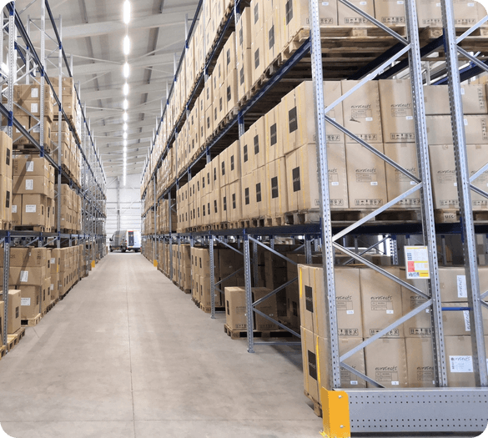
Situación sorpresa
Para cerrar el encuentro se introduce una nueva situación que altera el escenario analizado hasta ahora.
La empresa acaba de recibir una propuesta de una importante cadena nacional interesada en comercializar sus productos en diferentes ciudades de Colombia.
La propuesta permitiría aumentar significativamente las ventas, pero exige mayor producción, entregas permanentes, precios competitivos y capacidad de respuesta logística.
PREGUNTA FINAL PARA TODOS
¿Esta nueva oportunidad cambia la decisión que ustedes tomarían para Café de Montaña? ¿Por qué?
Notes:
La situación sorpresa muestra que administrar implica decidir frente a escenarios cambiantes. Dar espacio para respuestas breves y cerrar el encuentro.

Slide 23
Antes de decidir, la Junta Directiva solicita un análisis integral
Hasta aquí llega la historia. Lo que sigue es el trabajo de ustedes: leer esta empresa desde cuatro disciplinas y construir una recomendación gerencial.
Economía
Emprendimiento
Proyectos
Logística
Notes:
Cierre de la contextualización. A continuación cada docente toma la palabra e inicia su intervención en vivo.

Slide 24
Registro fotográfico: créditos
Todas las fotografías provienen de Wikimedia Commons y se utilizan con fines académicos, conservando la atribución exigida por cada licencia. Café de Montaña Antioqueño S.A.S. es una empresa ficticia creada con fines pedagógicos; las imágenes ilustran el contexto del sector, no a la empresa del caso.
Coffee berries in Hacienda Guayabal, Colombia · Bernard Gagnon · CC BY-SA 4.0
Paisaje típico Colombiano - Typical Colombian … · Diego Botero P. · CC BY-SA 4.0
Frutas de café caturro-arabica en San Roque Co… · Aliman5040 · CC BY-SA 3.0
Casas coloridas típicas en Colombia · Diego Botero P. · CC BY-SA 4.0
Bolívar cafetales 2 · Moterocolombia · CC BY-SA 4.0
Coffee farm in Colombia · U.S. Fish and Wildlife Ser… · CC BY 2.0
Сoffee plantations around the city · Leon petrosyan · CC BY-SA 4.0
Clasificando café Jardin · Xemenendura · CC BY-SA 4.0
Coffee Beans Drying in the Sun (4261209148) · John Pavelka · CC BY 2.0
Closer look at the coffee beans from the coffe… · Jameswasswa · CC BY-SA 4.0
Coffee beans in a farmer's hands · Jameswasswa · CC BY-SA 4.0
Coffeebag(kraft)-250g · The Coffee · CC BY-SA 4.0
Supermarket Coffee Bags · Jmcronald · CC BY-SA 4.0
Slow By Slow · Tamanoeconomico · CC BY-SA 4.0
Barista prepares espresso at coffee shop · Shixart1985 · CC BY 2.0
The cup of coffee on a wooden table (479390816… · Artem Beliaikin · CC BY 2.0
Coffee package · WanderingTrad · CC BY-SA 4.0
Mini shopping cart placed on a table next to a… · Shixart1985 · CC BY 2.0
Palletstellingen in een warehouse met framebes… · Holland Storage Solutions · CC BY-SA 4.0
Volkswagen Delivery, Colombia · JLaw45 · CC BY 2.0
Fuente de las imágenes: Wikimedia Commons (licencias CC0, CC BY y CC BY-SA).
Notes:
Lámina de créditos. Es también un ejemplo de rigor en el uso de fuentes: toda imagen tiene autor y licencia.

